Slide 1
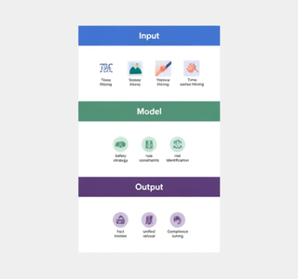
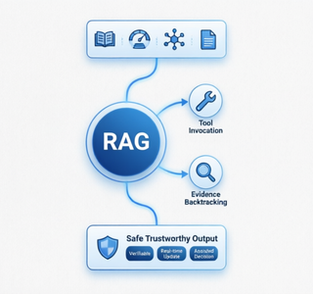
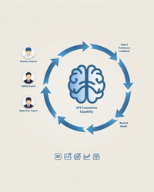




从深度对齐到安全可控：构建电力专属大模型价值观与工程护栏
通过强化学习、安全护栏与知识增强，确保模型专业、可靠、可控
1 行业意图对齐 (RLHF / DPO)
2 原生安全护栏 (Guardrails)
3 知识增强与工程闭环 (RAG & Harness)
专家偏好反馈
输入端（多模态过滤）
规整制度库 设备参数库 图谱知识库 历史案例库
业务专家
安全专家
运行专家
文本过滤 图像过滤 图纸过滤 时序过滤 结构化过滤...
模型层（安全约束）
安全规则内化
奖励模型/
偏好优化
安全策略 规则约束 风险识别 敏感检测 合规校验
工具调用
检索增强
RAG
证据回溯
SFT基础能力
(多模态)
输出端（内容校验）
动态更新
事实校验 统一拒答 合规调色 保密脱敏 完整性校验
现场经验对齐
安全可信输出
宁可不言，绝不乱答
有据可查 实时更新 辅助决策
文本 图像 图纸 时序 结构化
当请求涉及安全风险或不确定时，
建议按规程处置并提供依据。
让模型不仅答得对，更看得准、答得稳、答得像专家
持续学习与安全闭环
工程化闭环价值
专家反馈
样本沉淀
(文本/图像/图纸/时序等)
策略学习
安全校验
知识回注
价值观对齐
风险可控
知识可溯
持续演进

